Slide 1
Здоровьесберегающие технологии предложенные н.к.смирновым и используемые в учебно-воспитательном процессе
Выполнил учитель
МОУ-СОШ с. Озёрное
Аткарского района Саратовской области
Стихина Елена Ивановна

Slide 2
Принципы здоровьесбережения
«Здоровьесберегающие образовательные технологии — это системный подход к обучению и воспитанию, построенный на стремлении педагога не нанести ущерб здоровью учащихся». Н. К. Смирнов
Данные технологии должны удовлетворять принципам здоровьесбережения, которые сформулировал Н. К. Смирнов: • «Не навреди!» — все применяемые методы, приемы, используемые средства должны быть обоснованными, проверенными на практике, не наносящими вреда здоровью ученика и учителя. • Приоритет заботы о здоровье учителя и учащегося — все используемое должно быть оценено с позиции влияния на психофизиологическое состояние участников образовательного процесса.
1 Непрерывность и преемственность — работа ведется не от случая к случаю, а каждый день и на каждом уроке.
2 Субъект-субъектные взаимоотношения — учащийся является непосредственным участником здоровьесберегающих мероприятий и в содержательном, и в процессуальном аспектах.
3 Соответствие содержания и организации обучения возрастным особенностям учащихся — объем учебной нагрузки, сложность материала должны соответствовать возрасту учащихся.
4 Комплексный, междисциплинарный подход — единство в действиях педагогов, психологов и врачей.
5 Успех порождает успех — акцент делается только на хорошее; в любом поступке, действии сначала выделяют положительное, а только потом отмечают недостатки.
6 Активность — активное включение, а любой процесс снижает риск переутомления.

Slide 3
Ответственность за свое здоровье — у каждого ребенка надо стараться сформировать ответственность за свое здоровье, только тогда он реализует свои знания, умения и навыки по сохранности здоровья. Перед любым учителем неизбежно встает задача качественного обучения предмету, что совершенно невозможно без достаточного уровня мотивации школьников. В решении означенных задач и могут помочь здоровьесберегающие технологии. Следует отметить, что все здоровьесберегающие технологии, применяемые в учебно-воспитательном процессе, можно разделить на три основные группы:
■ технологии, обеспечивающие гигиенически оптимальные условия образовательного процесса;
■ технологии оптимальной организации учебного процесса и физической активности школьников;
■ разнообразные психолого-педагогические технологии, используемые на уроках и во внеурочной деятельности педагогами и воспитателями

Slide 4
Классификация здоровьесберегающих технологий
■Медико-гигиенические технологии.
■ Физкультурно-оздоровительные технологии.
■ Экологические здоровьесберегающие технологии.
■ Технологии обеспечения безопасности жизнедеятельности.
■ Здоровьесберегающие образовательнные технологии.
■ Здоровьесберегающие сопровождения учебного процесса
■ Здоровьесберегающие сопровождения воспитательного процесса

Slide 5
Здоровьесберегающее образовательное пространство школы
■ Экологическое подпространство
■ Эмоционально-поведенческое подпространство
■ Вербальное подпространство
■ Культурологическое подпространство

Slide 6
Здоровьесберегающие технологии в школе преследуют следующие цели:
■ компенсация малоподвижного образа жизни школьников;
■ приобщение их к какому-либу виду спорта;
■ развитие основных двигательных качеств (ловкости, выносливости, координации и т.п.)
■ знакомство обучающихся с основными оздоровительными системами и методиками;
■ получение ими навыков быстрого переключения с одного вида деятельности на другой;
■ получение обучающимися навыков безопасности, начальных медицинских знаний;
■ получение знаний о состоянии окружающей среды и участия человека в поддержании экологического равновесия в природе.

Slide 7
Условия проведения здоровьесберегающего урока 1Гигиенические условия в классе (кабинете)
☺Чистота;
☺ Температура и свежесть воздуха;
☺ Рациональность освещения класса и доски;
☺ Наличие/ отсутствие монотонных, неприятных звуковых раздражителей.
Следует отметить, что утомляемость и риск аллергических расстройств в немалой степени зависят от соблюдения этих простых условий

Slide 8
2 Количество видов учебной деятельности
☺
Опрос учащихся, письмо, чтение, слушание, рассказ, рассматривание наглядных пособий, ответы на вопросы, решение примеров и задач, практические занятия.
☺
Нормой считается 4-7 видов за урок. Однообразность урока способствует утомлению обучающихся, как это бывает , например, при выполнении контрольной работы.
☺
Вместе с тем необходимо помнить, что частые смены одной деятельности на другую требуют от обучающихся дополнительных адаптационных усилий. Это также способствует росту утомляемости.

Slide 9
3 Средняя продолжительность и частота чередования различных видов учебной деятельности-Ориентировочная норма 7-10 минут
4 Количество видов преподавания:
словесный, наглядный, аудивизуальный и т.д. Норма неменее 3-4
5 Чередование видов преподавания.
Норма- не позже, чем через 10-15 минут

Slide 10
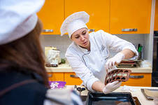
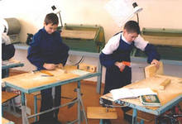
6 Наличие и выбор места на уроке методов, способствующих активизации инициативы и творческого самовыражения самих учащихся, когда они действительно превращаются из «потребителей знаний» в субъектов действия по их получению и созиданию.
Метод свободного выбора ( свободная беседа, выбор действия, выбор способа действия, выбор способа взаимодействия, свобода творчества)
Активные методы обучения ( ученики в роли учителя, обучение действием, обсуждение в группах, ролевая игра, дискуссия, семинар, ученик как исследователь)
Методы, направленные на самопознание и развитие ( интеллекта, эмоций, общения, воображения, самооценки и взаимооценки) по их получению и созиданию.

Slide 11
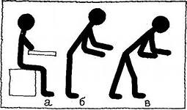
7 Место и длительность применения ТСО - 8-10 минут, умение учителя использовать их как возможности инициирования дискуссий, обсуждения, привития интереса к познавательным программам, т.е. для взаимосвязанного решения как учебных, так и воспитательных задач.
8 Позы обучающихся и их чередование в зависимости от характера выполняемой работы.
Необходимо помнить, что нарушение осанки формируется как раз в школе.

Slide 12
9 Физкультминутки и физкультпаузы на уроке являются обязательной составной частью урока ☺Первые признаки утомления служат сигналом к выполнению физкультминуток. ☺Физкультминутки положительно влияют на аналитическо-синтетическую деятельность мозга, активизируют сердечно сосудистую и дыхательную системы , улучшают кровоснабжение внутренних органов и работоспособность нервной системы. ☺Известно, что дети быстро утомляются на уроках, поскольку длительное время находятся в статичном положении. ☺Проводят физкультминутку на 12- 20 минуте от начала урока по 1 минуте из 3-х лёгких упражнений.

Slide 13
10 Положительной оценки заслуживает включение в содержательную часть урока вопросов, связанных со здоровьем и здоровым образом жизни; демонстрация примеров, прослеживание таких связей; формирование отношения к человеку и его здоровью как к ценности; выработка индивидуального способа безопасного поведения, обсуждения разных возможностей и последствий выбора того или иного поведения.
11 Наличие мотивации деятельности учащихся на уроке.
Внешняя мотивация: оценка, похвала, поддержка, соревновательный момент и т.п.
Стимуляция внутренней мотивации: стремление больше узнать, радость от активности, интерес к изучаемому предмету и т.п.
К вопросам здоровья вопросы мотивации имеют самое непосредственное отношение: постоянное принуждение к учебе разрушает здоровье детей и изматывает учителей. Между заинтересованностью в обучении и его позитивным влиянием на здоровье существует прямая связь

Slide 14
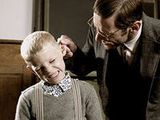
12 Психологический климат на уроке Обучение и воспитание должно строиться без наказания и окриков (В.С.Сухолинский.)
Благоприятный психологический климат на уроке, служит одним из показателей успешности и его проведения:
☺Взаимоотношения на уроке между учителем и учениками:
комфорт, сотрудничество, индивидуальные подходы, учёт возрастных особенностей
☺ Между учениками: сотрудничество, дружелюбие, заинтересованность , активность.
Психологический дискомфорт на уроке для учителя, а затем и для учащихся, часто идет от чувства профессионального бессилие педагогической деятельности, поэтому учителю важно совершенствовать свое профессиональное мастерство.

Slide 15
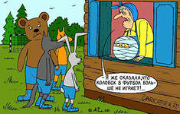
13 Плотность урока. Количество времени затраченного обучающимися на учебную работу:
норма не менее 60% и не более 75-80%
14 Наличие на уроке эмоциональных разрядок:
шутка, улыбка, юмористическая или поучительная картинка, поговорка, афоризм, небольшое стихотворение, музыкальная минутка.

Slide 16
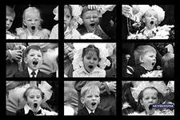
15 Момент наступления утомления учащихся и снижение их учебной активности.
Определяется в ходе наблюдения по возрастанию двигательных и пассивных отвлечений у детей в процессе учебной работы. Норма: не ранее 25-30 минут в 1 классе, 35-40 минут в начальной школе, 40 минут в средней и старшей школе.

Slide 17
16 Темп окончания урока.
К нежелательным показателям относятся:
☺неоправдано быстрый темп заключительной части, её «скомканность»;
☺ отсутствие времени на вопросы учащихся;
☺необходимость торопливой, практически без комментариев, записи домашнего задания.
Все это- ненужный стресс как для школьников, так и для учителя. Кроме того, недопустима задержка учащихся в классе после звонка на перемену. Желательно, чтобы завершение урока было спокойным: учащиеся имели возможность задать учителю вопросы, учитель мог прокомментировать задание на дом, попрощаться с обучающимися

Slide 20
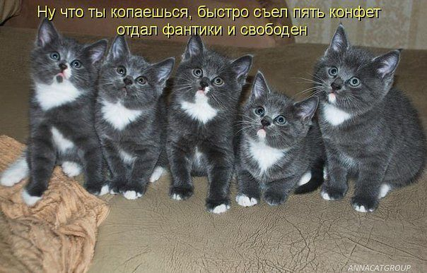

Slide 21
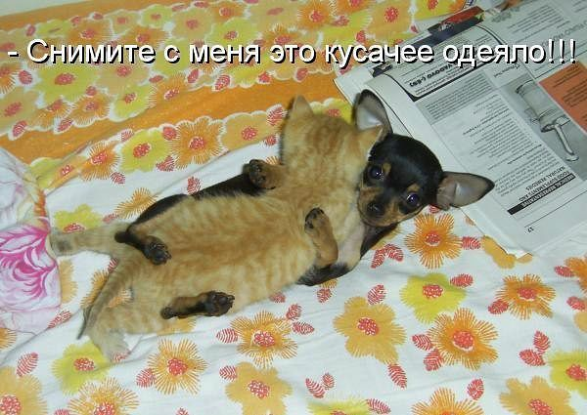
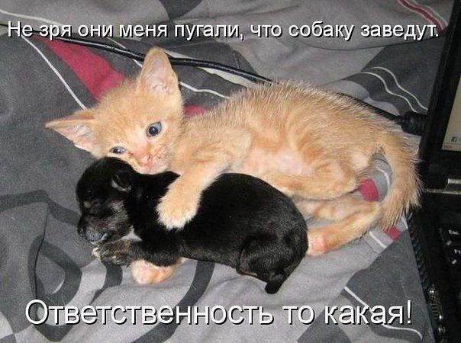

Slide 26
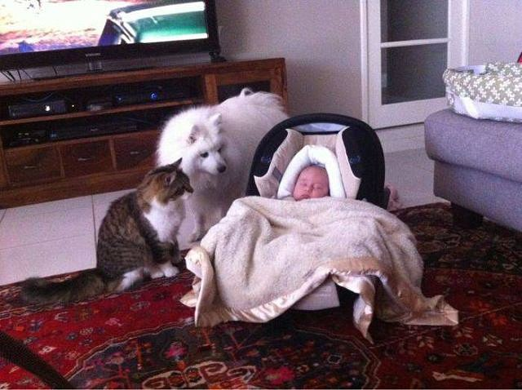
Барсик, ты уверен что теперь оно главное в доме? - Даже не сомневайся!
Спасибо за внимание!

